Slide 1
О переходе на федеральные государственные образовательные стандарты высшего образования
Проректор по учебной работе, профессор Никулина С.Ю.
Начальник УМУ, Мягкова Е.Г.

Slide 2
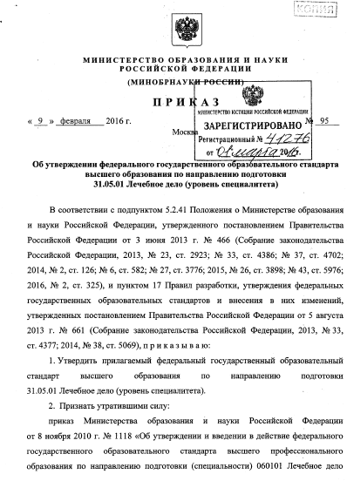
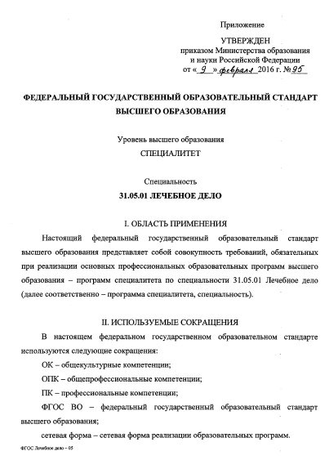

Slide 3
В 2015 году утверждены ФГОС ВО по следующим специальностям и направлениям:
31.05.02 - Педиатрия (уровень специалитета);
38.04.02 - Менеджмент (уровень магистратуры).
В 2016 году утверждены ФГОС ВО по следующим специальностям и направлениям:
31.05.01 - Лечебное дело (уровень специалитета);
31.05.03 - Стоматология (уровень специалитета);
38.03.02 - Менеджмент (уровень бакалавриата);
39.03.02 - Социальная работа (уровень бакалавриата).

Slide 4
БАЗОВЫЕ ИЗМЕНЕНИЯ
Федеральные государственные образовательные стандарты высшего профессионального образования
Изменились коды специальностей/направлений подготовки
Старые коды ФГОС ВПО | СПЕЦИАЛЬНОСТЬ/ НАПРАВЛЕНИЕ ПОДГОТОВКИ | Новые коды ФГОС ВО
060101 | Лечебное дело | 31.05.01
060103 | Педиатрия | 31.05.02
060201 | Стоматология | 31.05.03
080200.68 | Менеджмент | 38.04.02
040400 | Социальная работа | 39.03.02

Slide 5
Изменения в ФГОС ВО по сравнению с ФГОС ВПО
Объем программы в очной форме обучения, реализуемой за один учебный год составляет 60 ЗЕ в год;
Объем программы по индивидуальному учебному плану, реализуемой за один учебный год устанавливается не более 75 ЗЕ в год;

Slide 6
Изменения в ФГОС ВО по сравнению с ФГОС ВПО
Отдельно оговариваются возможности реализации образовательных программ с применением:
электронного обучения;
дистанционных образовательных технологий;
сетевой формы.

Slide 7
Изменения в структуре компетенций
Помимо ОК и ПК
добавились общепрофессиональные компетенции (ОПК)
ОК и ОПК носят универсальный характер для всех специальностей УГ «Клиническая медицина»;
Вуз может дополнить список ПК с учетом ориентации программ на конкретные области знаний и (или) вид(ы) деятельности.
Notes:
Состав общепрофессиональных, профессиональных и профессионально-прикладных компетенций целесообразно оценивать с точки зрения их соответствия профессиональным стандартам. Понятие
Помимо этого, требования профессионального стандарта должны использоваться при со- ставлении образовательных стандартов и учебно-методических материалов, а также при выборе форм и методов обучения в системе профессионального образования.

Slide 8
ООП
ПРОФЕССИОНАЛЬНЫЙ СТАНДАРТ

Slide 9
Виды профессиональной деятельности
Профессиональные задачи
ОК, ОПК, ПК
Практика
ГИА
Медицинская
Организационно-управленческая
Научно-исследовательская
Медицинская
Организационно-управленческая
Научно-исследовательская
ПК-1 – ПК-16;
ПК-17 – ПК-19;
ПК-20 – ПК-22;
Научно-исследовательская работа

Slide 10
Особое внимание!
к материально-техническому обеспечению ООП при обучении лиц с ограниченными возможностями здоровья
Срок обучения может быть увеличен по желанию не более чем на 1 год по сравнению со сроком получения образования для соответствующей формы обучения.
Обеспечивается возможность освоения дисциплин (модулей) по выбору, в том числе специальные условия инвалидам и лицам, с ограниченными возможностями здоровья, в объеме не менее 30 процентов вариативной части Блока 1 "Дисциплины (модули)".
Организация устанавливает особый порядок освоения дисциплин (модулей) по физической культуре и спорту с учетом состояния их здоровья.
Организация обеспечивает печатными и (или) электронными образовательными ресурсами в формах, адаптированных к ограничениям их здоровья.
Выбор мест прохождения практик для лиц с ограниченными возможностями здоровья производится с учетом состояния здоровья обучающихся и требований по доступности.

Slide 11
Изменения в структуре компетенций
Помимо ОК и ПК
добавились общепрофессиональные компетенции (ОПК)
ОК носят универсальный характер для всех специальностей/направлений подготовки соответствующего уровня;
В ООП включаются все ОК и ОПК, предусмотренные стандартом;
Профессиональные компетенции включаются в соответствии с видами профессиональной деятельности, на которые ориентирована ООП (зависит от профиля/направленности программы);
Вуз может дополнить список ПК с учетом ориентации программ на конкретные области знаний и (или) вид(ы) деятельности.
Notes:
Состав общепрофессиональных, профессиональных и профессионально-прикладных компетенций целесообразно оценивать с точки зрения их соответствия профессиональным стандартам. Понятие
Помимо этого, требования профессионального стандарта должны использоваться при со- ставлении образовательных стандартов и учебно-методических материалов, а также при выборе форм и методов обучения в системе профессионального образования.

Slide 12
Изменения в разделе «Требования к структуре программы»
ФГОС ВПО | ФГОС ВО
Деление проводилось по циклам: ГСЭ; математический, естественно-научный цикл; профессиональный цикл и др. | Выделены три блока: Дисциплины (базовая часть и вариативная часть), практики (НИР) (базовая часть и вариативная часть) и ГИА.
Дисциплины базовой части по каждому циклу были прописаны в стандарте. | В базовую часть включаются дисциплины утвержденные стандартом: Философия, История, Иностранный язык, БЖД, Физическая культура. (Кроме магистратуры). Остальные вуз определяет самостоятельно.
Дисциплина «Физическая культура» 2 ЗЕ (400 часов). (Кроме магистратуры) | Дисциплина «Физическая культура» делится на две: базовая часть (не менее 72 академических часов, 2 ЗЕ) и элективных дисциплин (не менее 328 академических часов). (Кроме магистратуры)
Определен набор требуемых знаний, умений и владений выпускника | Набор требуемых знаний, умений и владений выпускника отсутствует.

Slide 13
Изменения в разделе «Требования к условиям реализации образовательных программ»
Исключены требования к проведению занятий в интерактивных формах, в том числе с привлечением представителей государственных и общественных организаций и компаний, являющихся специалистами и экспертами в своей области деятельности, связанной с направлением обучения.
Отсутствует прямое требование по включению в программы лабораторных практикумов и (или) практических занятий по математике, физике, информатике и другим дисциплинам.

Slide 14
Изменения в разделе «Требования к условиям реализации образовательных программ»
Электронная информационно-образовательная среда
Электронно-библиотечная среда
ДОЛЖНА ОБЕСПЕЧИТЬ:
Формирование электронного портфолио обучающегося с сохранением работ, рецензий и оценок;
Фиксацию хода образовательного процесса.
Неограниченный доступ к ЭБС;
Доступ из любой точки.
Notes:
Два новых определения

Slide 15
Требования к кадровым условиям реализации образовательных программ
СПЕЦИАЛЬНОСТЬ/ НАПРАВЛЕНИЕ ПОДГОТОВКИ | ДОЛЯ ШТАТНЫХ НПР не менее |  | ДОЛЯ НПР, ИМЕЮЩИХ ОБРАЗОВАНИЕ СООТВЕТСТВУЮЩЕЕ ПРОФИЛЮ ПРЕПОДАВАЕМОЙ ДИСЦИПЛИНЫ не менее
 | ФГОС ВПО | ФГОС ВО | ФГОС ВПО | ФГОС ВО
31.05.01 - Лечебное дело | - | 50% | 100% | 70%
31.05.02 - Педиатрия
31.05.03 - Стоматология
38.04.02 - Менеджмент | - | 60% | 100% | 70%
39.03.02 - Социальная работа | - | 50% | 100% | 70%

Slide 16
Требования к кадровым условиям реализации образовательных программ
СПЕЦИАЛЬНОСТЬ/ НАПРАВЛЕНИЕ ПОДГОТОВКИ | ДОЛЯ НПР, имеющих ученую степень и/или звание в общем числе НПР, реализующих программу не менее |  | ДОЛЯ НПР из числа руководителей и работников (имеющих стаж не менее 3 лет) организаций, деятельность которых связана с профилем программы не менее
 | ФГОС ВПО | ФГОС ВО | ФГОС ВПО | ФГОС ВО
31.05.01 - Лечебное дело | 65% (10% д.наук) проф.цикл - 70% (11% д. наук) | 65% | 5% | 10%
31.05.02 - Педиатрия
31.05.03 - Стоматология
38.04.02 - Менеджмент | 75% проф. цикл - 80% (12% д. наук) | 80% - акад. 65% приклад | 20% | 15% - акад. 25% приклад.
39.03.02 - Социальная работа | 60% | 50% | 5% | 10%

Slide 17
Требования к кадровым условиям реализации образовательных программ
38.04.02 - Менеджмент
Среднегодовое число публикаций научно-педагогических работников организации за период реализации программы магистратуры в расчете на 100 научно-педагогических работников (в приведенных к целочисленным значениям ставок) должно составлять не менее 2 в журналах, индексируемых в базах данных Web of Science или Scopus, или не менее 20 в журналах, индексируемых в РИНЦ.

Slide 18
Требования к материально-техническому и учебно-методическому обеспечению программы
1. В случае неиспользования в организации ЭБС библиотечный фонд должен быть укомплектован печатными изданиями из расчета:
не менее 50 экземпляров каждого из изданий основной литературы,
менее 25 экземпляров дополнительной литературы на 100 обучающихся.
2. Организация должна быть обеспечена необходимым комплектом лицензионного программного обеспечения (состав определяется в рабочих программах дисциплин и подлежит ежегодному обновлению).
3. ЭБС и электронная информационно-образовательная среда должны обеспечивать одновременный доступ не менее 25 процентов обучающихся.
4. Обучающимся должен быть обеспечен доступ (удаленный доступ), в том числе в случае применения электронного обучения, дистанционных образовательных технологий, к современным профессиональным базам данных и информационным справочным системам, состав которых определяется в рабочих программах дисциплин (модулей) и подлежит ежегодному обновлению.

Slide 19
Приказ Минобрнауки РФ от 19 декабря 2013г. № 1367 «Об утверждении порядка организации и осуществления образовательной деятельности по образовательным программам высшего образования – программам бакалавриата, программам специалитета, программам магистратуры
При реализации образовательной программы организация обеспечивает:
УМКД по всем дисциплинам/практикам/ГИА, в том числе фондами оценочных средств для проведения текущей, промежуточной и итоговой аттестаций.

Slide 20
Спасибо за внимание!

